Slide 1
LE ARTI MARZIALI
In
Occidente India Cina Giappone

Slide 2
Da Arti per la Guerra
Ad Arti per
evoluzione integrata della Persona

Slide 3
Le Arti Marziali hanno subito l’influenza socioculturale delle Tecniche del corpo legate al luogo ed all’epoca in cui sono state concepite

Slide 4
OCCIDENTE DOPO CARTESIO ATLETISMO SVILUPPO DEL SOMA CORPO OSTACOLO ALL’ANIMA, ALLA MENTE
EVOLUZIONE
DISCIPLINE SPORTIVE
ORIENTE
ASCETISMO
UNIONE DI MENTE E CORPO
RICERCA DI ARMONIA
FISIOLOGICA
PSICHICA
EVOLUZIONE
ARTI MARZIALI VIA (DO-TAO)
MEZZI
Per
RICERCA DI QUALITÀ INTERNE ED ESTERNE
ARMONIA MENTE CORPO
AUTODIFESA
SPORT
SALUTE
MEDITAZIONE

Slide 5
Nel Pensiero Occidentale influenza del Cattolicesimo e Dualismo Cartesiano Separazione di Mente e Corpo
SVILUPPO ATTIVITA’MOTORIE COME SPORT COMPETITIVO E DI PRESTAZIONE
PERO’……

Slide 6
….L’evoluzione del Pensiero Occidentale
Psicologia
Psicosomatica Pedagogia Evoluzione del Pensiero nel bambino secondo Piaget
Studi di Psicomotricità
La Pierre, Le Boulch Vayer
Neuroscienze Kandel
Psiconeuroimmunoendo-crinologia Lipton Damasio
APPROCCIO OLISTICO

Slide 7
Pensiero Orientale influenzato da filosofia Buddista Taoista Zen
UUnità di Mente/Corpo/Spirito
AAttività Motorie per la salute ed Arti Marziali
Yoga
E
Qi Gong

Slide 8
Wushu Arti Marziali Cinesi
SStili INTERNI
Stili ESTERNI
TAI CHI CHUAN SHAOLIN

Slide 9
Budo Arti Marziali Giapponesi
AIKIDO
KARATE-DORA

Slide 10
JUDO (la prima diffusa in Italia)

Slide 11
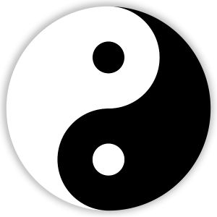
Con la Globalizzazione le culture si avvicinano.
Il concetto interattivo di mente / corpo /relazioni nella evoluzione della persona in occidente e quello sperimentato in oriente da secoli
si incontrano
OCCIDENTE
ORIENTE
INDIVIDUO
INDIVIDUO

Slide 12
INDIA
Induismo
Buddismo
CINA
Taoismo
Confucianesimo
GIAPPONE
Scintoismo
Buddismo Zen
Buddismo Chan

Slide 13
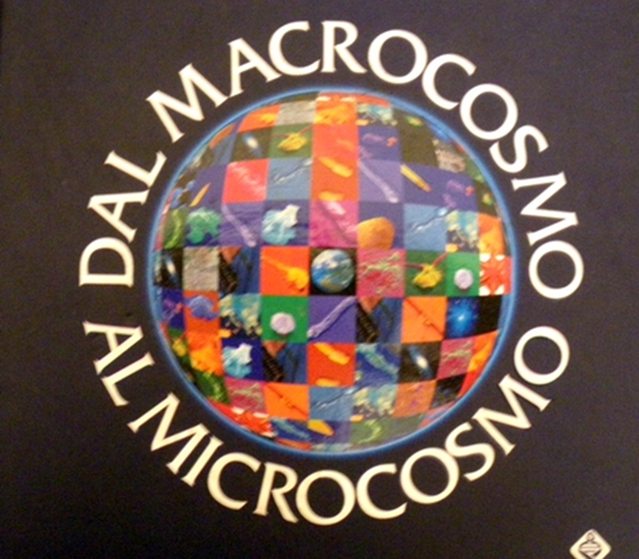
LE RELIGIONI ORIENTALI, PUR CON MODALITA’ DIVERSE, SI SONO SVILUPPATE INTORNO AI CONCETTI DI -ARMONIA CON SE’ E L’AMBIENTE -TEORIA DEL GIUSTO MEZZO

Slide 14
Secondo il Buddismo
Ciò che si percepisce attraverso i sensi non è la realtà ma una percezione illusoria della realtà che può essere compresa davvero solo al raggiungimento dell’illuminazione

Slide 15
Secondo il Taoismo
Ciò che si percepisce attraverso i sensi è la realtà e l’uomo vi si armonizza senza contrastarla creando una relazione armonica circolare tra sé e l’Universo

Slide 16
L’uomo può scegliere tra molti metodi per la ricerca dell’armonia

Slide 17
LA RICERCA DELL’EQUILIBRIO NELLA MEDICINA CINESE E NELLE DISCIPLINE DI LUNGA VITA

Slide 18
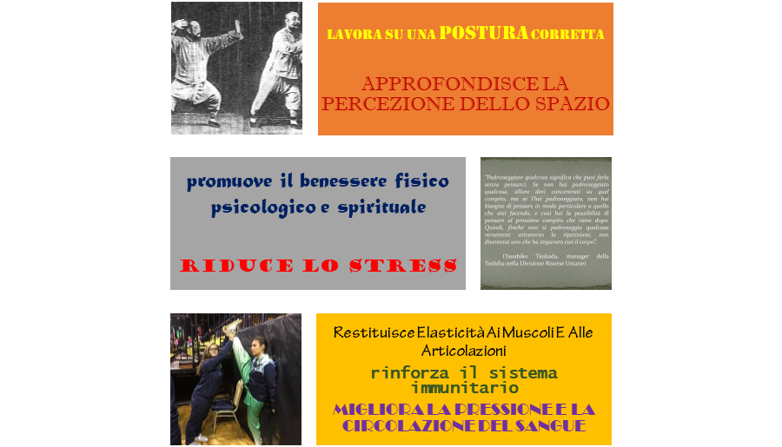
Tai Chi Chuan, che significa letteralmente «suprema arte di combattimento», è un’arte marziale che si è trasformata nel corso dei secoli in una raffinata forma di esercizio per la salute ed il benessere.
P
P

Slide 19
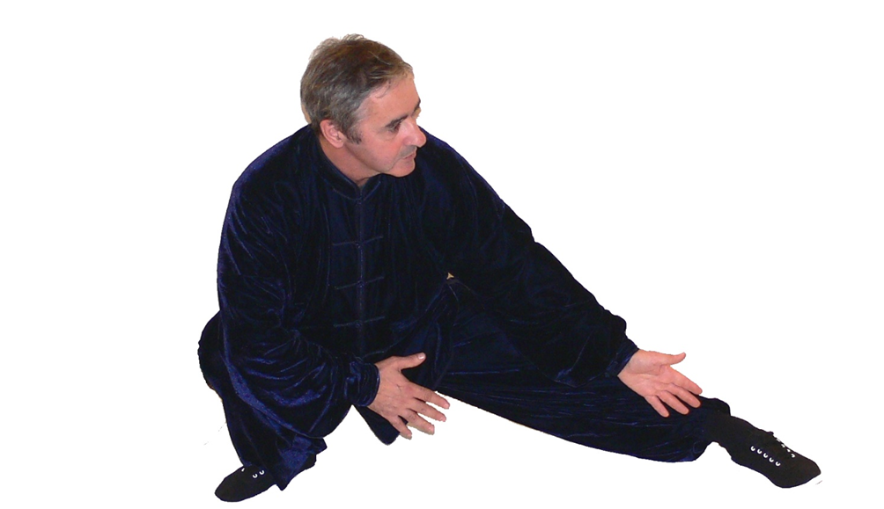
Lo studio del Tai Chi Chuan inizia con una sequenza di movimenti detta «forma»: è un sistema di movimenti concatenati che vengono eseguiti in modo lento, uniforme e senza interruzioni. Tali movimenti possono essere eseguiti a mani nude o con il supporto di particolari armi. Esiste inoltre un insieme di esercizi che vengono eseguiti in coppia, e che prendono il nome di Tui Shou.

Slide 20
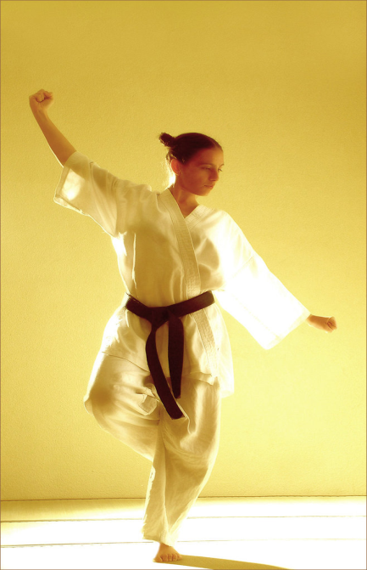
La pratica attenta e costante di queste tecniche, grazie alla loro morbidezza, alla circolarità e alla lentezza con cui vengono eseguiti, rende il corpo più agile e armonioso, migliora la postura ed ha un effetto benefico sul sistema nervoso e sulla circolazione.

Slide 21
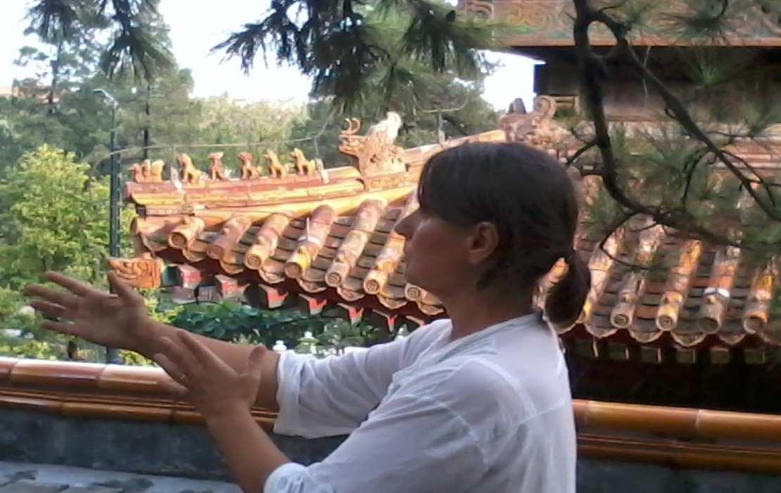
Gradualmente si studiano i movimenti e si impara ad acquietare la mente, a muovere il corpo in modo rilassato e consapevole, a calmare il respiro. Scopo ultimo di questa arte è stimolare il libero fluire dell'energia vitale e così ristabilire armonia ed equilibrio tra corpo, mente e spirito

Slide 22
Armonia ed equilibrio tra il proprio organismo Mente-Corpo-Spirito e il Mondo in cui si vive sono le basi per il raggiungimento del benessere

Slide 23
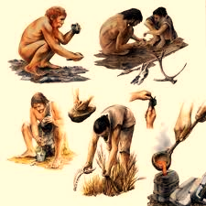
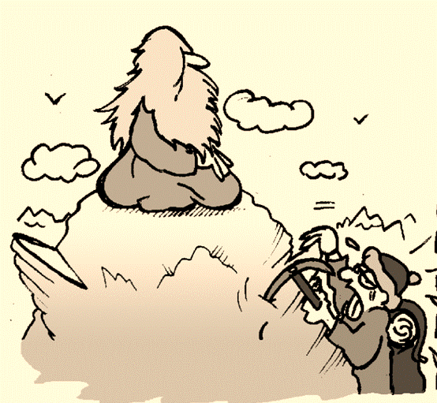
Il desiderio di recuperare il proprio benessere è un atto importante che si associa ad un’inevitabile presa di coscienza dei propri bisogni: dai più elementari, necessari alla sopravvivenza, ai più complessi, di carattere sociale e spirituale

Slide 24
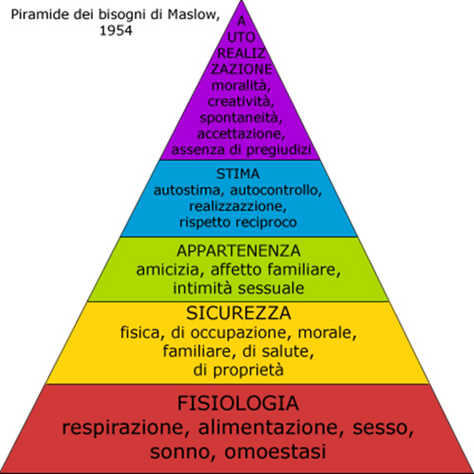
Come ben esposto dallo psicologo Abraham Maslow, i bisogni sono comuni a tutti, in tutti i luoghi e in tutti i tempi, sono suddivisi in differenti stadi e ci fanno vivere meglio se vengono soddisfatti

Slide 25
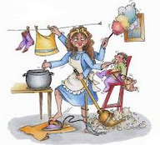
Ogni persona, a livello razionale, sa di aver bisogno di «qualcosa» per stare bene, ma spesso, disturbato dallo stress quotidiano, fatica ad individuare quale davvero sia il proprio bisogno.

Slide 26
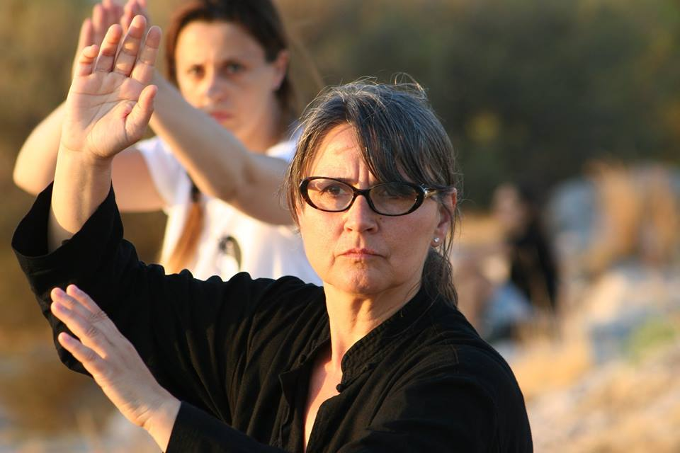
Solo una profonda attenzione e un profondo ascolto di sé può favorire la consapevolezza dei propri veri bisogni.

Slide 27
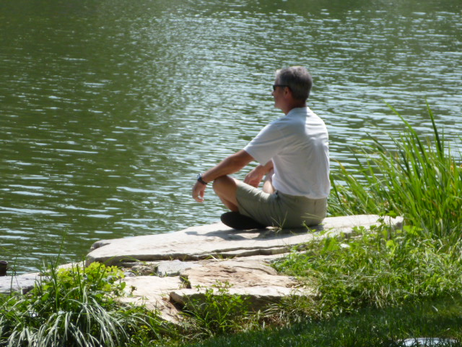
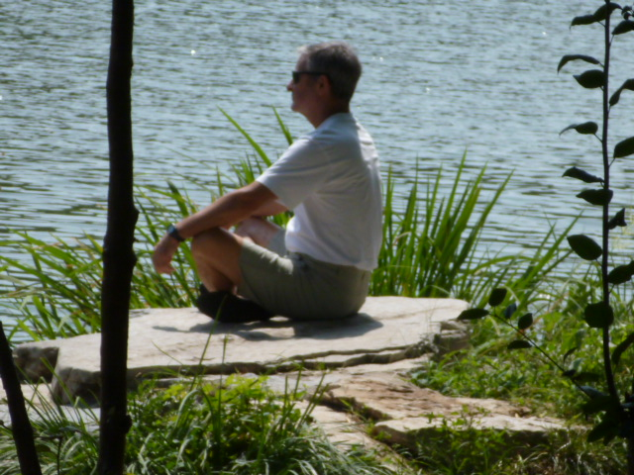
Il Tai Chi Chuan trae le sue origini dal Taoismo, per il quale il benessere si può raggiungere migliorando la capacità di ascolto di noi stessi, dei nostri mutamenti interiori ed accordandoci con essi: unificando ed integrando mente e corpo attraverso la concentrazione e la meditazione e permettendo di far circolare l’energia vitale concentrandola al centro della nostra persona

Slide 28
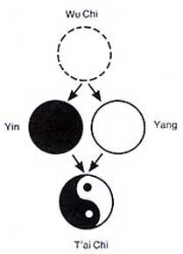
Il Taoismo presuppone due concetti fondamentali: il primo è il «cambiamento», cioè l’alternanza ciclica degli opposti, che vengono chiamati Yin e Yang

Slide 29
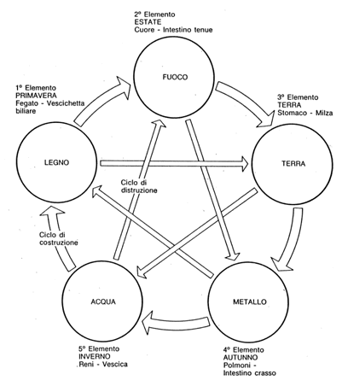
Il secondo è la teoria dei «cinque elementi» che indicano i modi di trasformazione della Natura e dell’Uomo, nel quale si concentrano l’energia Yin della terra e l’energia Yang del cielo.

Slide 30
Non solo il Taoismo considera l’uomo un insieme di corpo-mente-spirito e mondo: questa tesi è infatti confermata dagli studi più moderni ed aggiornati delle neuroscienze, della fisica quantistica e della neurobiologia. Oggi sembra accertato che la relazione cervello-corpo-mondo sia in continuazione rimodellata dalle nuove informazioni che il corpo invia al cervello attraverso segnali chimici e che il mondo invia al corpo attraverso i sensi .

Slide 31
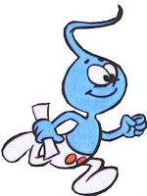
Secondo le neuroscienze il nostro stato mentale e fisico sono la somma degli equilibri chimici neuronali. Il sistema nervoso utilizza i neurotrasmettitori per "comunicare" segnali trasmessi con modalità elettriche, chimiche ed ormonali

Slide 32
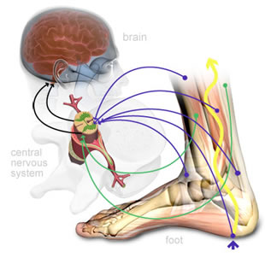
e i recettori di questi segnali sono dislocati non solo nel cervello ma in tutto il corpo.

Slide 33
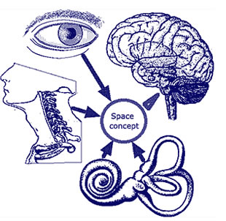
Se le informazioni inviate dal mondo al corpo e dal corpo al cervello vengono percepite dai nostri sensi …
…allora tutto l’organismo è in stretta connessione con le emozioni che vengono prodotte dalle sensazioni:

Slide 34
…e se le sensazioni sono distorte da emozioni negative, la percezione del mondo e del sé sono negative. E il corpo lo rivela.

Slide 38
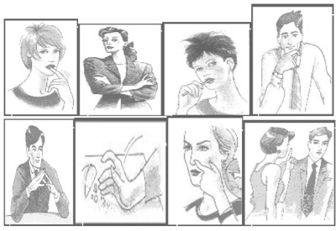
Il corpo rivela attraverso i gesti, la postura, l’atteggiamento, la voce, lo sguardo, il respiro, il modo di mangiare, di dormire… come stiamo davvero. «Il corpo rivela quello che la mente rifiuta di vedere» E spesso per la persona è difficile capire se quello che pensa è in sintonia con quello che prova e se quello che prova è in sintonia con la sua natura , le sue pulsioni, i suoi bisogni.

Slide 39
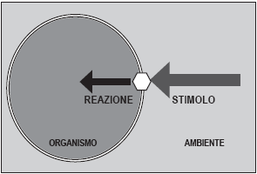
L’organismo umano funziona per crescere e autorealizzarsi e l’organismo e l’ambiente sono in interdipendenza costanti: il processo di autorealizzazione non è stabile, ma influenzato dai bisogni della persona , che essa lo sappia o no.

Slide 40
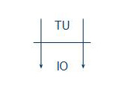
La percezione nel presente dei propri bisogni , la percezione delle proprie sensazioni, delle proprie emozioni e il proprio comportamento, costituiscono il «confine di contatto tra organismo e ambiente»

Slide 41
Il CONTATTO è la percezione CONSAPEVOLE dell’esperienza nel presente e la connessione tra passato e futuro. I sensi e il corpo sono il luogo costante della consapevolezza attraverso cui si costituisce la PRESENZA.

Slide 42
Scegliendo e compiendo un’azione appropriata in relazione al proprio bisogno presente, si apre la strada ad un altro bisogno emergente: c’è un processo sano e costante che permette la piena realizzazione della personalità.

Slide 43
A volte invece le esperienze che hanno costruito l’immagine che la persona ha di sé (educazione, copioni, situazioni passate non concluse, fattori culturali, religione, classe sociale e mille altri motivi) impediscono di mettere a fuoco l’effettivo proprio bisogno.

Slide 44
Si interrompe così il processo di realizzazione della persona. Se il corpo crea delle interferenze e dei blocchi , esso sta comunicando che ci si è imbattuti in qualcosa di irrisolto o di doloroso di cui non si ha la consapevolezza.

Slide 45
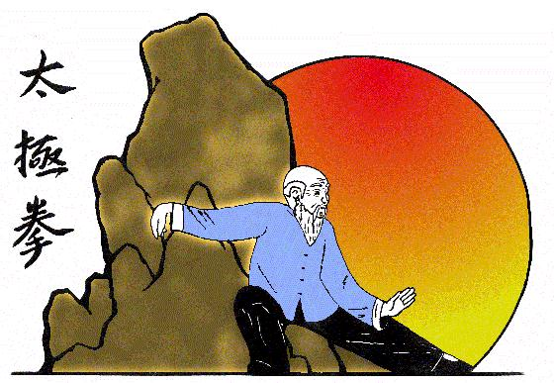
ICIL PUNTO DI CONTATTO
tra il sé interno e il corpo e tra il corpo e l’ambiente:
questo percorso si snoda
attraversando alcune fasi:
pre - contatto, contatto, contatto pieno,
post contatto e ritiro.

Slide 46
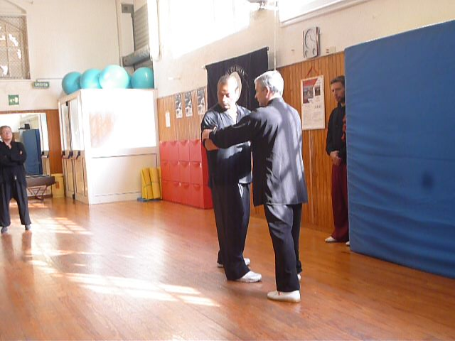
PRE CONTATTO Praticando il Tai Chi , all’inizio la persona passa da uno stato di rapporto passivo col proprio corpo, all’ascolto di sé nel corpo: impara a percepire la propria reale posizione nello spazio, il reale spostamento in ogni micromovimento e il flusso della respirazione

Slide 47
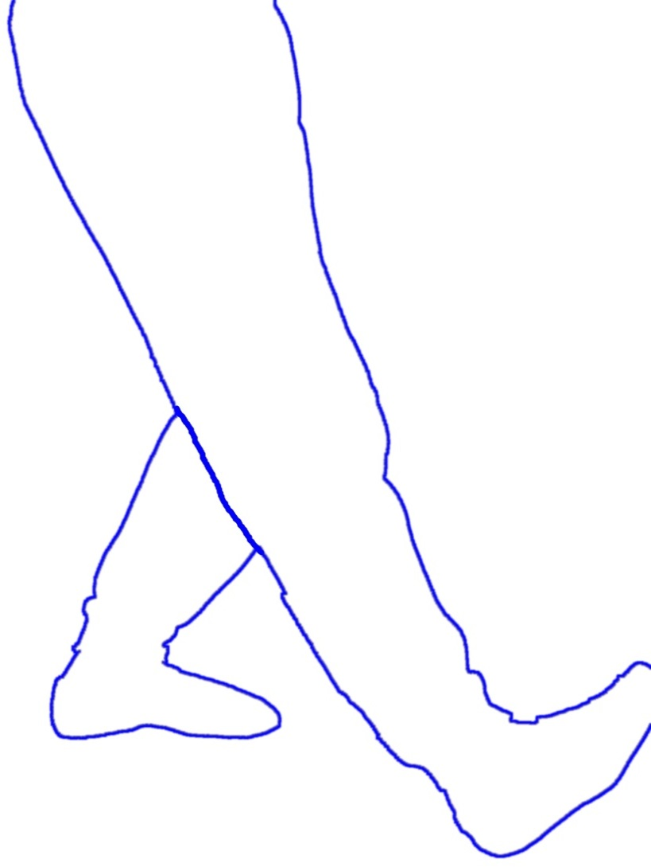
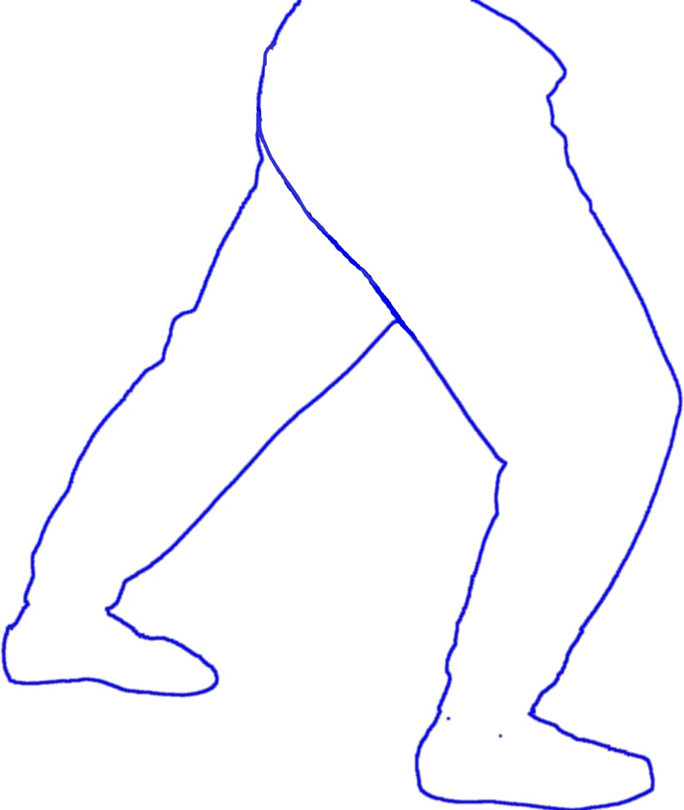
Per esempio il punto di percezione dello spostamento del peso da una gamba all’altra è il confine tra uno stato (pieno) e l’altro (vuoto): è la percezione consapevole dell’esperienza nel presente

Slide 48
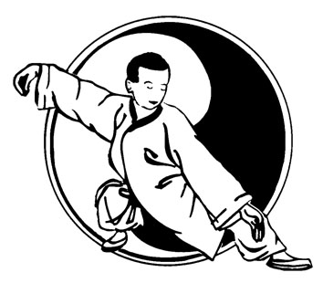
CONTATTO Quando c’è l’intenzione di passare attraverso l’esperienza dell’ascolto concentrato di sé , si attiva una presa di contatto positiva che provoca l’emozione molto coinvolgente di compiere qualcosa di appropriato per sé.

Slide 49
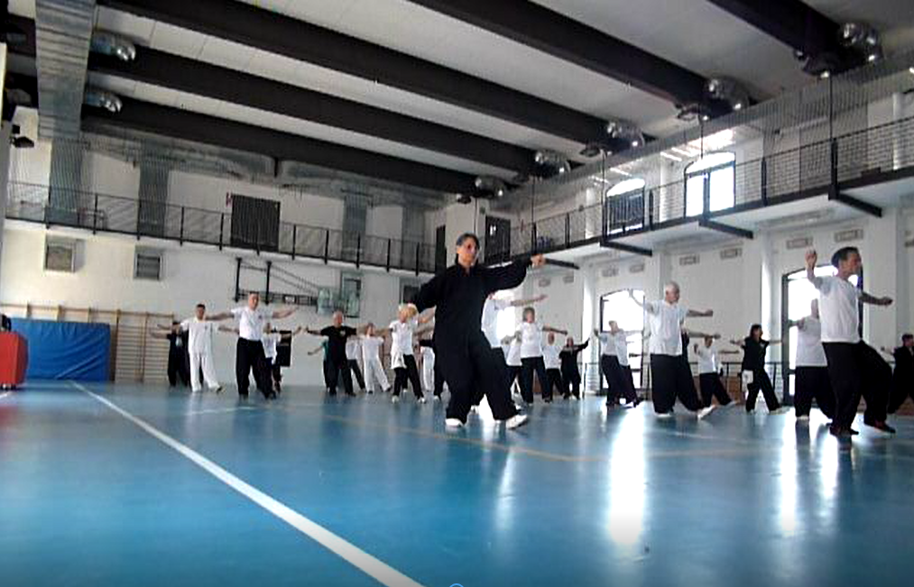
Con la pratica del Tai Chi si affina la capacità di percezione di sé coordinando volontariamente ogni movimento interno ed esterno : corpo e mente sono presenti nell’integrazione nel momento presente, nel “qui e ora”

Slide 50
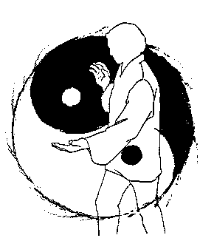
CONTATTO PIENO Quando si impara a portare l’attenzione e l’energia al Dan Tian e dal Dan Tian all’ esterno, si vive l’esperienza di dirigere i propri pensieri e l’intenzione verso un obiettivo definito, cioè di “fare una scelta”, percependo in tal modo una sensazione di totale integrazione mente–corpo-ambiente.

Slide 51
Questo è il momento di identificazione dell’Io, il momento in cui si è in grado di affermare : «sono io che penso,percepisco, sento, faccio questo”

Slide 52
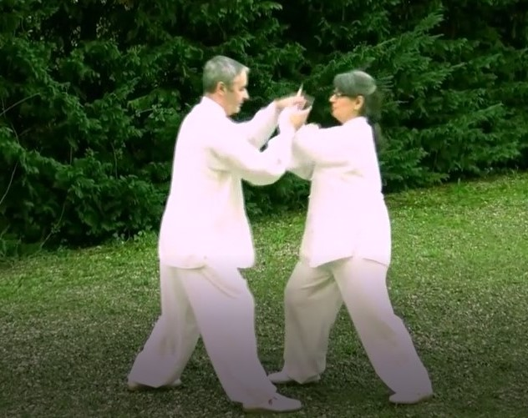
POST CONTATTO A questo punto, effettuando gli esercizi a due di spinta con le mani , il Tui Shou, si percepisce l’altro e si entra in contatto con la sua energia, si ascolta la forza interiore e la propria forza è collegata con quella dell’avversario. Si comprende la direzione e l’intensità che l’avversario sta per emettere . Tutto questo accade solo se si entra in armonia con l’altro.

Slide 53
Entrando in maniera responsabile in contatto con sé stessi , si può prendere coscienza della propria irripetibilità e dell’irripetibilità dell’altro: L’io individuale viene così affermato come unità.
F.Pearls

Slide 54
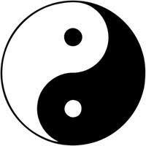
RITIRO O VUOTO FERTILE In questo stadio l’organismo si trova NEL MASSIMO EQUILIBRIO POSSIBILE IN QUEL DATO MOMENTO (il minimo squilibrio) Il Tai Chi , raffigurazione della dualità in continua trasformazione di Yin-Yang, significa che l’unità rimane anche dopo la trasformazione
“Ecco com’è lo Spirito vitale:
è vuoto per accogliere.
Solo nel vuoto si raccoglie il Tao”

